Slide 1
——ThinkPHP框架开发之
第3讲 模块、控制器和动作

Slide 2
目 录
CONTENTS
1
模块、控制器和动作
2
控制器基本方法
3
REST控制器

Slide 3
目 录
CONTENTS
1
模块、控制器和动作
2
控制器基本方法
3
REST控制器

Slide 4
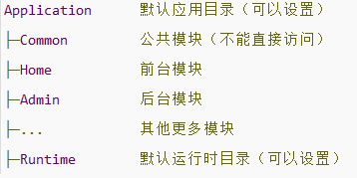
模块和控制器
ThinkPHP采用模块化的架构设计，在控制器之上提出“模块”的概念。借助“模块”可以实现应用程序业务逻辑的分块处理，方便程序的维护和扩展。
模块就是一个独立的单元，由控制器、视图、模型、配置文件、辅助函数等部分组成。

Slide 5
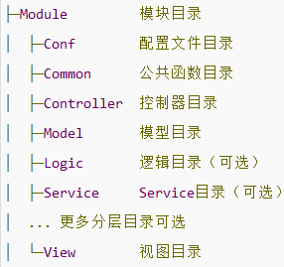
模块和控制器
模块目录中包括 控制器目录、视图目录、模型目录、配置文件目录等。
Controller：存放当前模块的控制器类文件
Model：存放当前模块的模型类文件
View：存放当前模块控制器对应的视图文件
Conf：当前模块配置文件目录（只对当前模块有效）
Common：当前模块辅助函数目录（只对当前模块有效）

Slide 6
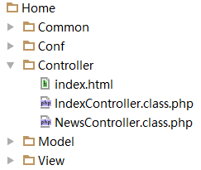
控制器和动作
控制器：位于 模块/Controller/ 目录下
类名：控制器名（驼峰法，首字母大写）+Controller
类文件名：类名+.class.php（类文件后缀）
控制器类可以继承 Think\Controller 类，以方便使用TP内置的动作方法
控制器类中的方法，称之为控制器动作（或操作，Action）
Action是URL路由对应的基本单元，注意，只有 public 方法才会被路由URL访问

Slide 7
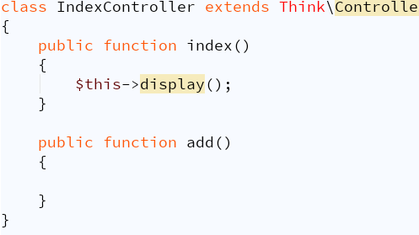
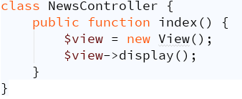
控制器和动作

Slide 8
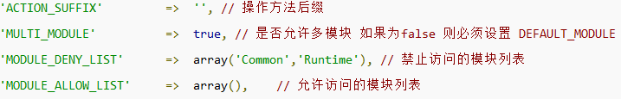
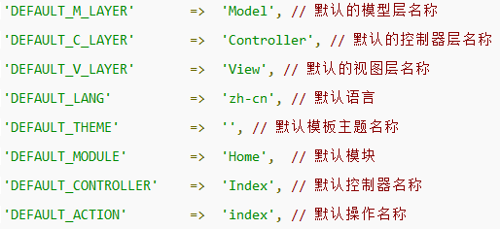
相关配置项

Slide 9
目 录
CONTENTS
1
模块、控制器和动作
2
控制器基本方法
3
REST控制器

Slide 10
TP程序执行过程剖析
应用程序入口文件（index.php）
TP框架入口文件（ThinkPHP/ThinkPHP.php）
初始化应用（Think\Think::start( );）：加载配置文件
启动应用（Think\App::run( )）
分派路由（ Think\App::exec( ) ）：把HTTP路由分派给模块、控制器和动作
执行控制器类 _initialize( ) 方法（Think\Controller::__construct( )）
调用控制器动作（Think\App::invokeAction( )）：前置动作、控制器动作、后置动作

Slide 11
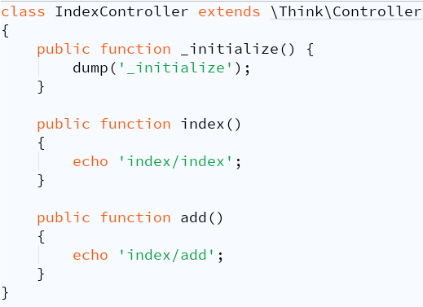
初始化动作
初始化动作：所有控制器方法执行之前会自动调用 _initialize( )方法（若已经存在该方法）；可以在该方法中定义一些公有的前置操作（如权限校验、中间件，输入过滤等）。

Slide 12
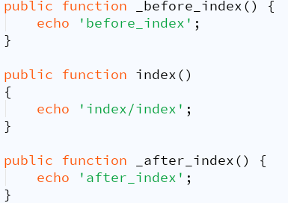
前置和后置动作
前置操作：public function _before_方法名( ) { …… }
后置操作：public function _after_方法名( ) { …… }

Slide 13

获取输入参数
在TP中获取GET参数或POST参数有两种方法：
使用传统的 $_GET[ ]、$_POST[ ]、$_REQUEST[ ]超全局数组形式获取
使用辅助函数 I( ) 获取
在TP中，不建议直接使用传统方式获取输入参数（因为没有统一的安全处理机制，不利于后期维护）；应该尽可能地使用 I（） 函数形式获取输入参数。
获取单个参数：I('变量类型.变量名')
获取所有某一类型输入参数（返回数组）：I('变量类型.')

Slide 14

获取输入参数
获取参数时给出默认值：
param简化形式：
方法过滤参数：
TP默认过滤机制：
如果在调用 I( ) 函数的时候没有指定过滤方法，系统会采用默认的过滤机制（由DEFAULT_FILTER配置）
如果显式指定了过滤方法，就会忽略默认配置

Slide 15
转发、重定向和跳转
转发和重定向的区别：
转发（forward）：发送一次请求；可以传递参数给第2个地址；地址栏不变。
重定向（redirect）：发送两次请求；不可以传递参数；地址栏改变。
TP中的跳转和重定向：TP中的跳转本质上属于重定向
跳转（jump）：可以携带文字信息；代码上通过js的location.href实现。
$this->success( ) $this->error( )
重定向（redirect）：也可以携带文字信息；代码上通过 header( ) 实现。
$this->redirect( ) redirect( )

Slide 16
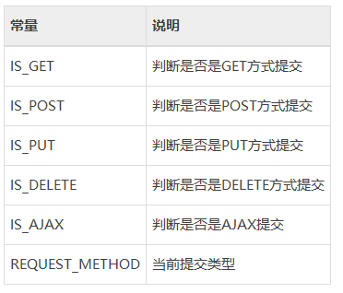
请求类型的判断
在很多情况下面，需要判断当前操作的请求类型是GET 、POST 、PUT或 DELETE。一方面可以针对请求类型作出不同的逻辑处理，另外一方面有些情况下面需要验证安全性，过滤不安全的请求。
系统内置了一些常量用于判断请求类型

Slide 17

显示视图
控制器的动作方法，可以显示视图文件，也可以不显示视图文件（直接输出信息）。若显示视图文件，默认情况下，当前动作对应的视图文件为： 当前模块/view/控制器名/动作名.html 。
显示视图文件：$this->display( ); ，可以为display方法传入参数，代码显示其它视图文件（非默认）。
为视图文件赋值：$this->assign( 名, 值); ，也可以使用魔术方法直接为视图变量赋值（参考 Think\Controller 源码）。

Slide 18

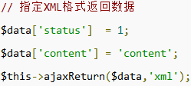
Ajax返回
ThinkPHP可以很好的支持AJAX请求，系统的\Think\Controller类提供了ajaxReturn方法用于AJAX调用后返回数据给客户端；并且支持JSON、JSONP、XML和EVAL四种方式给客户端接受数据，同时也支持配置其他方式的数据格式返回。
注意：默认返回格式（JSON）由 配置项“DEFAULT_AJAX_RETURN”指定。

Slide 19



其它功能
Action参数绑定
直接绑定URL地址中的变量作为操作方法的参数，可以简化方法的定义甚至路由的解析。
伪静态
URL生成：U（）函数。

Slide 20
目 录
CONTENTS
1
模块、控制器和动作
2
控制器基本方法
3
REST控制器

Slide 21
REST（表述性状态传递）
REST（Representational State Transfer）：是目前最流行的一种互联网软件架构；由于其结构清晰，易于理解，扩展方便，越来越多的网站采用RESTful架构设计。注意：REST是一种设计风格而不是严格标准。
Representational：“表述性”，本质就是“资源”。HTTP协议通过URI确定一个资源，在REST中通过在HTTP请求头信息中用Accept和Content-Type字段指定待获取的资源。
State Transfer：“状态传递”，客户端和服务器互动的一个过程。HTTP协议是一种无状态协议，这样就必须把所有的状态都保存在服务器端。如果客户端想要操作服务器，必须通过某种手段，让服务器端发生“状态传递“。HTTP协议实际上含有4个表示操作方式的动词，分别是 GET,POST,PUT,DELETE，他们分别对应四种操作。GET用于获取资源，POST用于新建或者更新资源，PUT用于更新资源，DElETE用于删除资源。
Notes:
http://toutiao.com/a6319836161393639682/?tt_from=mobile_qq&utm_campaign=client_share&app=news_article&utm_source=mobile_qq&iid=5027137162&utm_medium=toutiao_android
http://kb.cnblogs.com/page/512047/

Slide 22
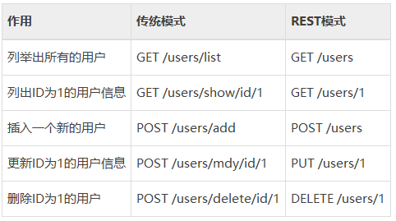
REST（表述性状态传递）
REST（Representational State Transfer）
每一个URI代表一种资源；
客户端和服务器之间，传递这种资源的某种表现层；
客户端通过四个HTTP动词，对服务器端资源进行操作，实现“表述性状态传递”。
RESTful风格URL与传统风格URL
Notes:
http://toutiao.com/a6319836161393639682/?tt_from=mobile_qq&utm_campaign=client_share&app=news_article&utm_source=mobile_qq&iid=5027137162&utm_medium=toutiao_android
http://kb.cnblogs.com/page/512047/

Slide 23
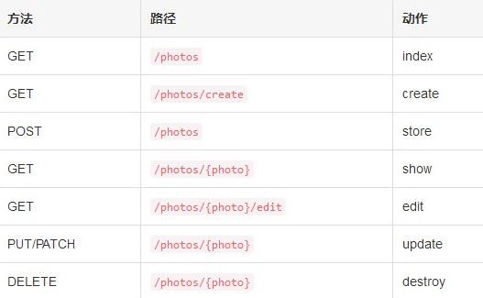
REST（表述性状态传递）
REST（Representational State Transfer）
每一个URI代表一种资源；
客户端和服务器之间，传递这种资源的某种表现层；
客户端通过四个HTTP动词，对服务器端资源进行操作，实现“表述性状态传递”。
RESTful风格URL与传统风格URL
Notes:
http://toutiao.com/a6319836161393639682/?tt_from=mobile_qq&utm_campaign=client_share&app=news_article&utm_source=mobile_qq&iid=5027137162&utm_medium=toutiao_android
http://kb.cnblogs.com/page/512047/

Slide 24
REST（表述性状态传递）
RESTful主要作用：
统一的风格能够让各方更加便利的进行交互，也带来了更好的兼容性；
请求所造成的影响明确，或者说副作用明确，比如GET肯定是安全的，PUT和DELETE肯定是幂等得，POST肯定是不安全的；
良好的符合“RESTful风格”的URI设计，可以让Web接口的功能和整体结构更加清晰，仅仅通过URI就能方便的推测出来接口是做什么的，以及多个资源之间关联性；
RESTful特别适合处理CURD类操作，借助Web框架，可以很方便地实现该类操作；
RESTful特别适合客户端与服务器的接口交互（JSON或XML），是未来客户端—服务器端交互的事实标准。
Notes:
http://toutiao.com/a6319836161393639682/?tt_from=mobile_qq&utm_campaign=client_share&app=news_article&utm_source=mobile_qq&iid=5027137162&utm_medium=toutiao_android
http://kb.cnblogs.com/page/512047/

Slide 25
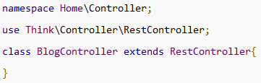
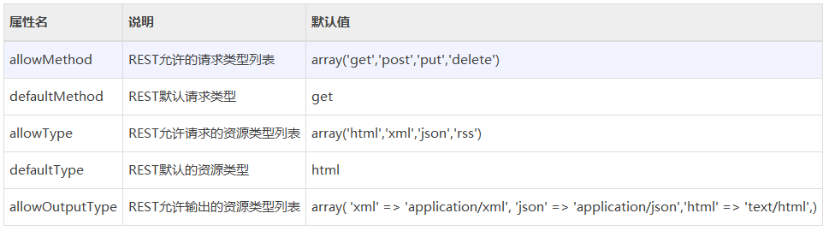
REST控制器
ThinkPHP提供RestController，以方便实现RESTful设计风格。
RestController可覆盖的属性：

Slide 26
REST控制器
RESTFul方法首先需要对请求类型和资源类型进行判断，可以通过路由定义把操作方法绑定到某个请求类型和资源类型。
在Rest操作方法中，可以使用$this->_type获取当前访问的资源类型，用$this->_method获取当前的请求类型。
REST控制器类提供了response方法用于REST输出（输出为json或xml或html格式）。
REST控制器默认输出格式为 json 。

Slide 27
感谢聆听！
THANK YOU FOR YOUR ATTENTION
Notes:
27

